Slide 1

“个人”简历
汇报人：胡艳侠
部门：国内机票研发部

Slide 2
忆洛川
南前
金粉漫施悦人颜，食后流涎仍觉甜。
笑问珍奇自何处，神工点缀洛川塬。

Slide 3
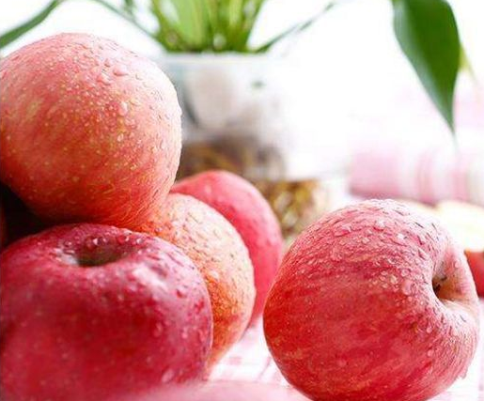
这就是我，哈哈哈哈

Slide 4
目录
1
个人简介
2
教育环境
CONTENTS
3
教育经历
4
所获荣誉

Slide 5
01
CHAPTER
个人简介

Slide 6
1、个人简介
01
洛川苹果约在1947年，由阿寺村农民李新安，从河南灵宝引种
由于洛川苹果质优，在苹果市场竞争力较强，已成为陕西对外贸易的拳头产品之一
03
02
洛川苹果先后获得2008年奥运会专供苹果，2010年上海世博会接待用苹果等30项重大品牌冠名权
洛川苹果现品牌价值52.41亿，位列全国农产品品牌价值第一位。
04

Slide 7
02
CHAPTER
教育环境

Slide 8
2、教育环境
01
全生育期昼夜温差最高月12．6℃，最低月9．5℃，有利于苹果栽培和糖分积累
得天独厚的环境是
我出类拔萃的基础
黄土地不但蓄水性好，而且通透性强，水肥供需协调。并且土壤属中性偏碱，属于苹果栽培的优良土壤
02
03
日照充足，紫外线强烈，空气湿度低，病虫害少，而这就是洛川苹果优质高产的重要原因

Slide 9
03
CHAPTER
教育经历

Slide 10
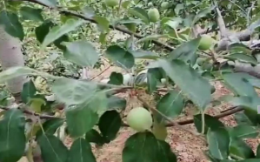
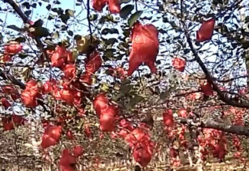
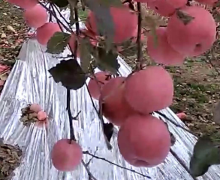
3、教育经历
疏果
在果树开花或者苹果开始成形期，需要进行疏花和疏果，确保苹果养分充足
反光膜
由于日常光照只会接触到苹果上半部分，想要达到全红果，则需要在拆袋后铺设反光膜，有效地将阳光进行利用
套袋
苹果成形经过疏果以后，为每个苹果开始套袋工作，套袋苹果有这几点好处：果实着色鲜艳；有效防病虫害；减轻冰雹危害；有利于生产绿色产品
Notes:
套袋第四点好处，即套袋可以减少农药对苹果的污染，提供绿色产品

Slide 11
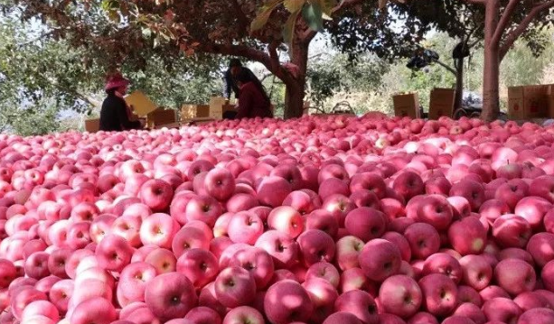
毕
业
啦

Slide 12
04
CHAPTER
所获荣誉

Slide 13
4、所获荣誉
2016年12月“洛川苹果”荣获“2016年全国果菜产业十大最具影响力地标品牌”荣誉称号
2006年8月，洛川苹果被确定为“中国女子排球队专用苹果”
1999年，洛川苹果被指定为“澳门回归庆典礼品果”
1995年，在第二届中国农博会上洛川苹果获金奖13枚，居全国第一
·······

Slide 14
THANK YOU

